Slide 1




حرف
أ

Slide 2

الحـروف الهجـائية
ذ
د
خ
ح
ج
ث
ت
ب
أ
غ
ع
ظ
ط
ض
ص
ش
س
ز
ر
ي
و
هـ
ن
م
ل
ك
ق
ف

Slide 3

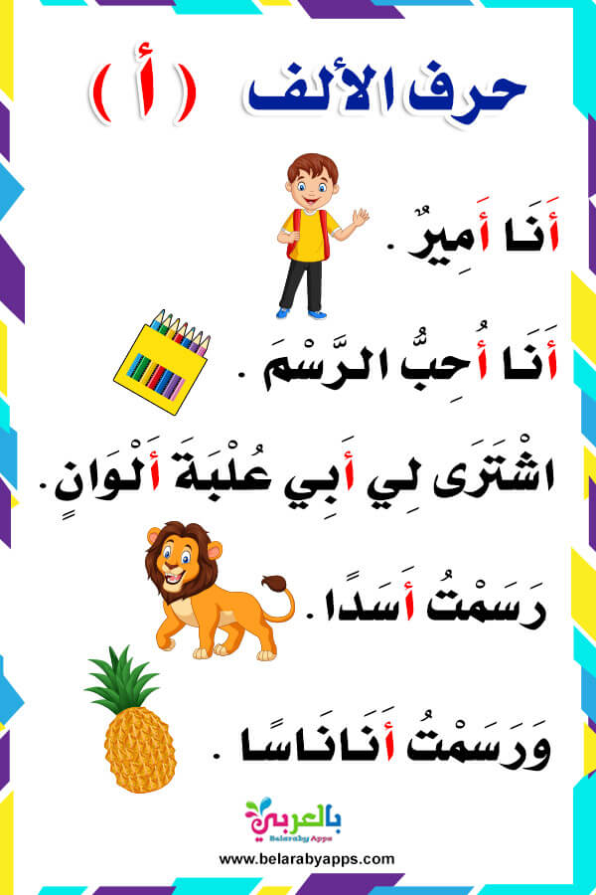
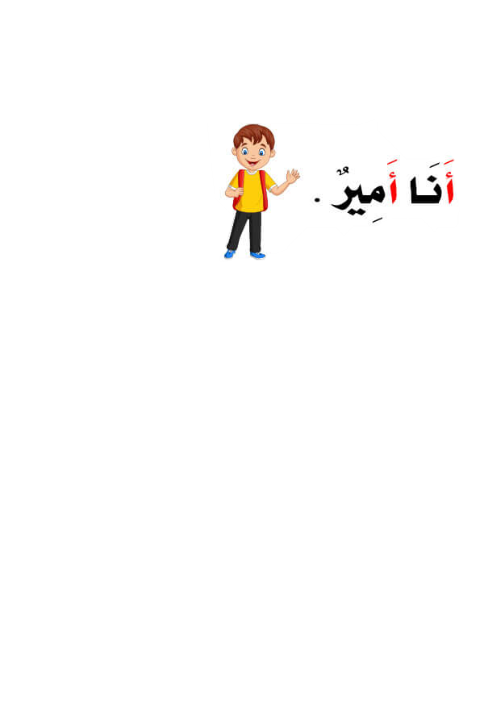
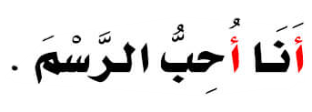



Slide 4
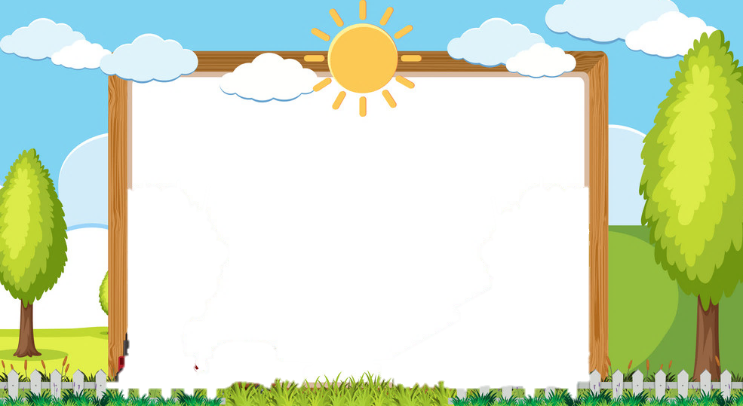

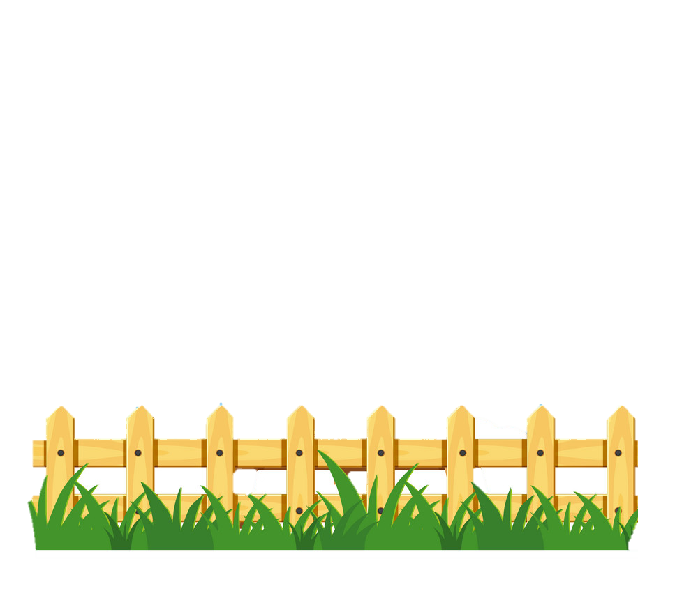
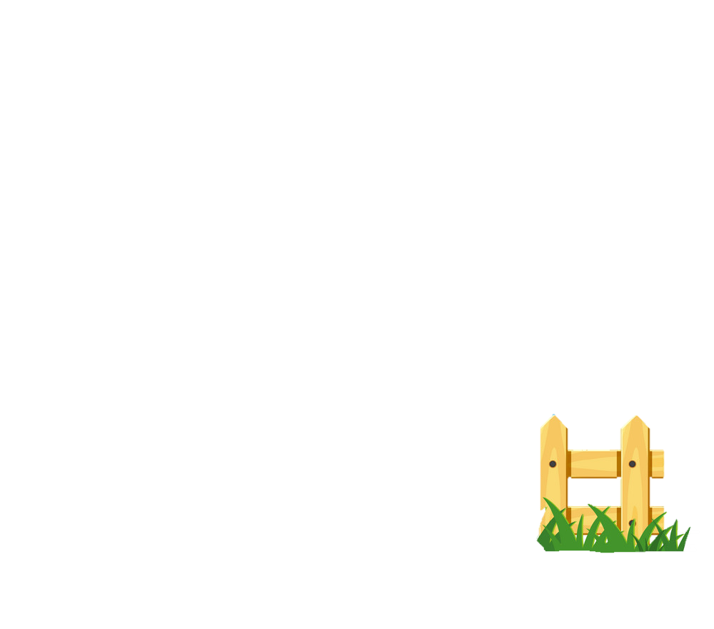
أ
ألوان
أمير
أناناس
أسد

Slide 5

حركات الحرف

Slide 6


Slide 7

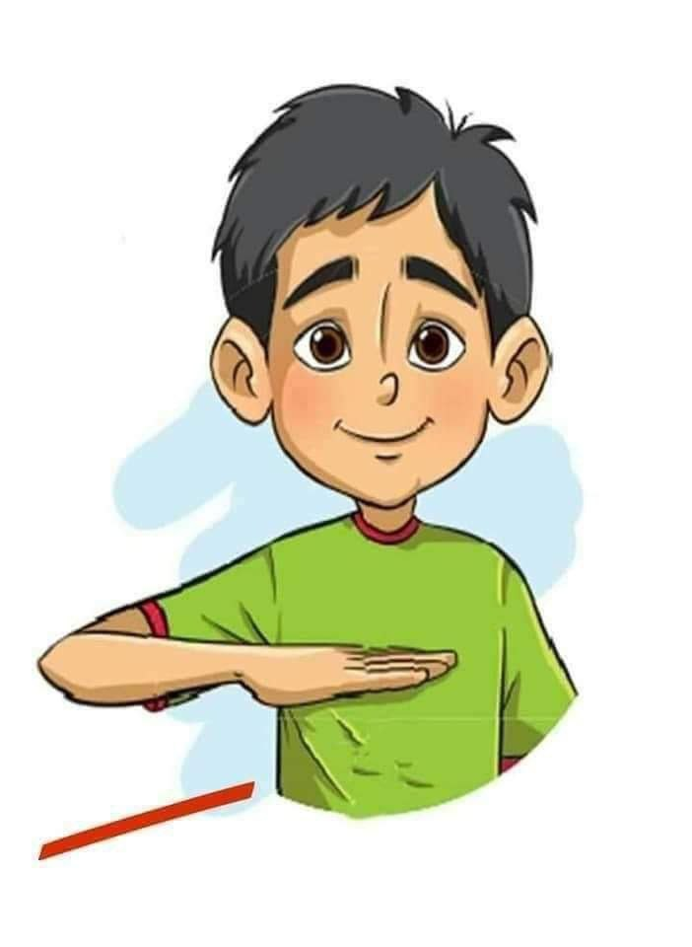

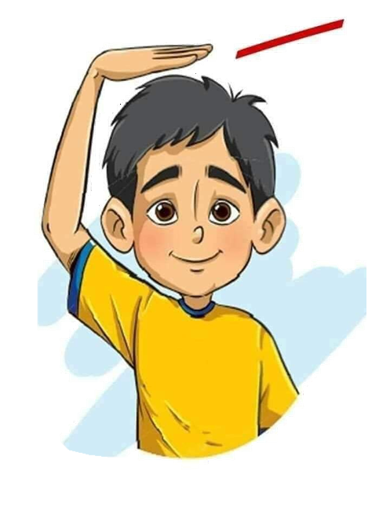

الكسـرة
الضمـة
الفتحـة

Slide 8
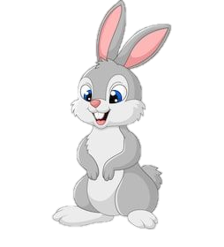
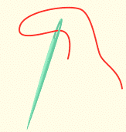
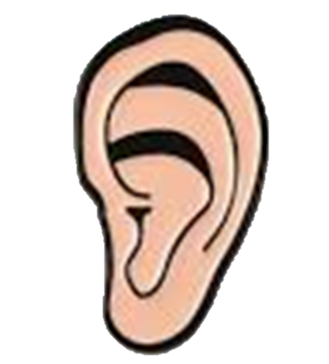
إِ
أُ
أَ
إِبرة
أُذن
أَرنب

Slide 9

مواضع الحرف

Slide 10
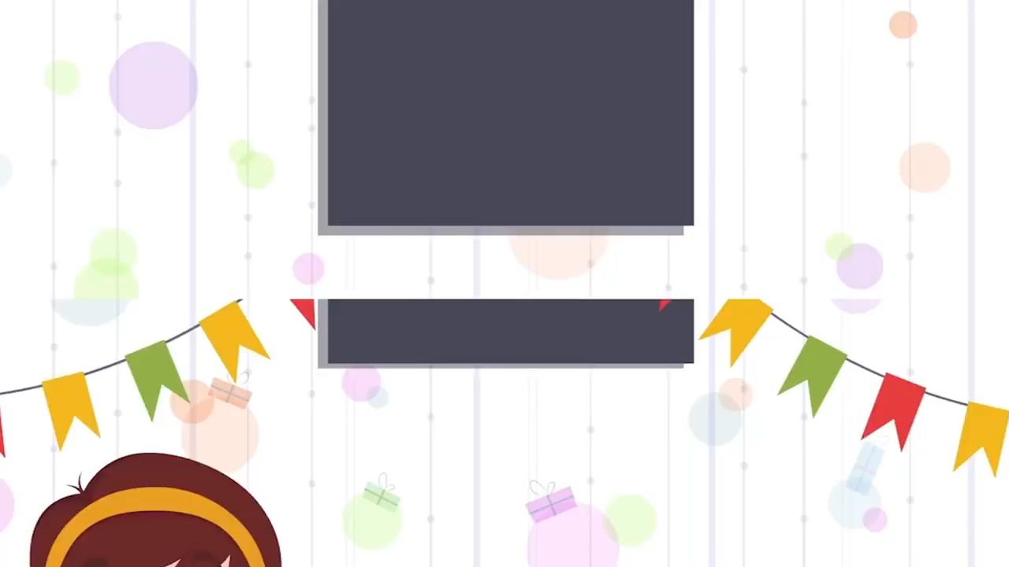
مواضع الحرف

Slide 11

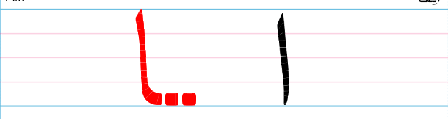
متصل
منفصل
أ

Slide 12



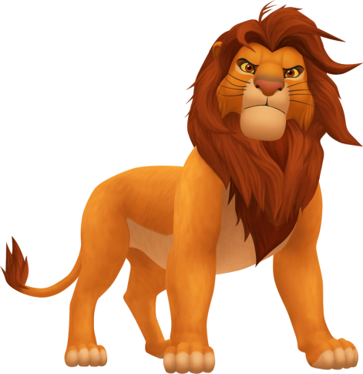
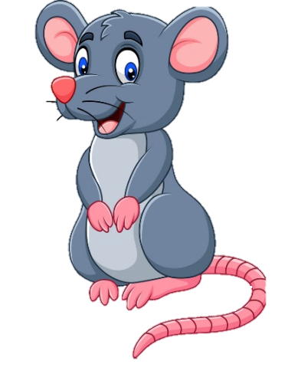
يقرأ
فأر
أسد

Slide 13

طريقة كتابة الحرف

Slide 14



Slide 15

مواضع الحرف

Slide 16

أ | أ | أ
أ
أ
أ

Slide 17

ج
ط
أ
ث
أ
ط
أ
س
ط
ذ
أ
ب
ط
أ
ط
أ
أوجد حرف

Slide 18

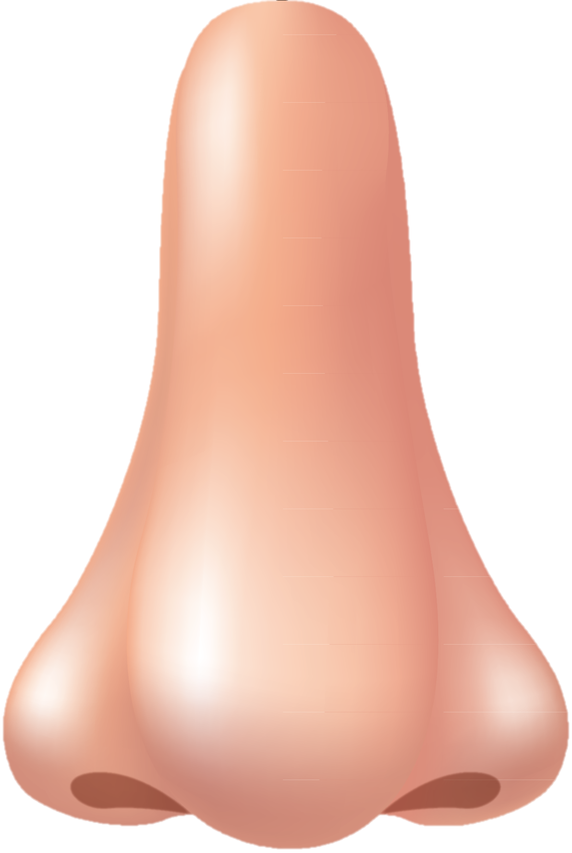


أختار الحركة المناسبة :
أَ
أنف
أُ
إِ

Slide 19

أختار الحركة المناسبة:
أَ
أخطبوط
أُ
إِ

Slide 20

أختار الحركة المناسبة:
أَ
إبريق
أُ
إِ

Slide 21

أختار موضع الحرف المناسب:
ـأ
أ
-
ألوان

Slide 22

أختار موضع الحرف المناسب:
أ
ـأ
-
رأس

Slide 23

أختار موضع الحرف المناسب:
أ
ـأ
-
كـأس

Slide 24

أختار موضع الحرف المناسب:
ا
ـا
-
أنـانـاس
ـا

Slide 25
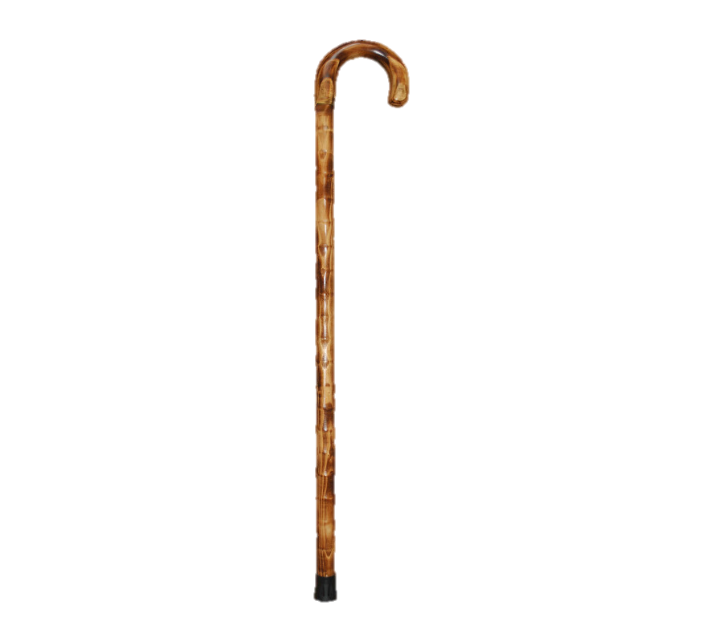
أختار موضع الحرف المناسب:
ا
ـا
-
عصـا

Slide 26
شكراً لكم يا أطفالي
تعلمنا معاً حرف
أ

